Slide 1
Окружающий мир
4 класс
Животноводство в родном крае
Подготовила:
учитель МОУ «СОШ № 48» (отделение)
г. Магнитогорска
Уланова Т.А.

Slide 2
Животноводство – это отрасль сельского хозяйства, занимающаяся разведением сельскохозяйственных животных для производства
животноводческих продуктов.

Slide 3
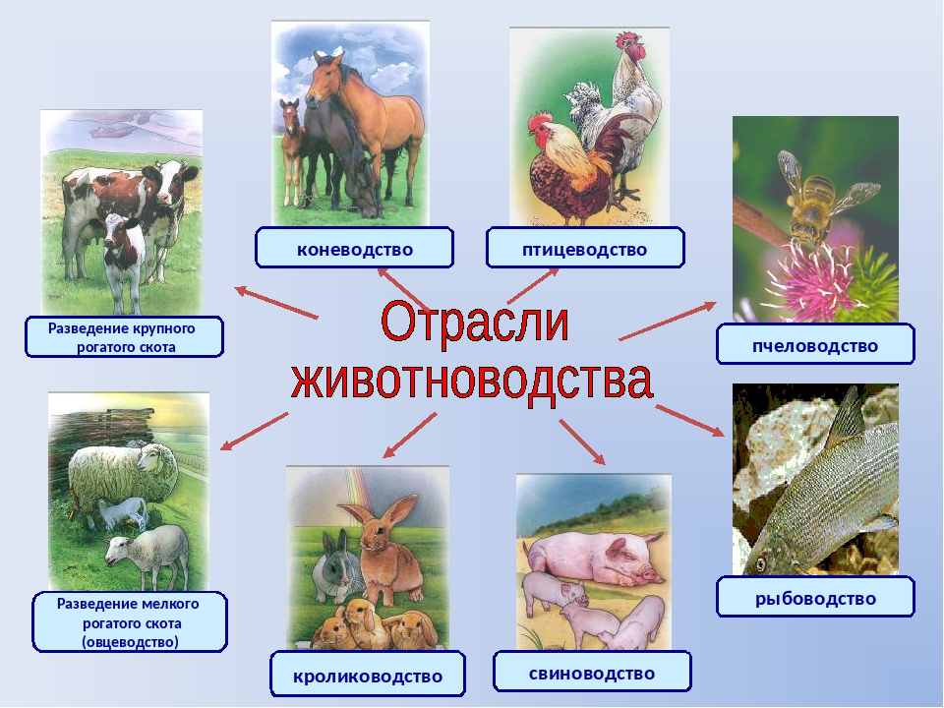

Slide 4
Разведение крупного рогатого скота

Slide 5
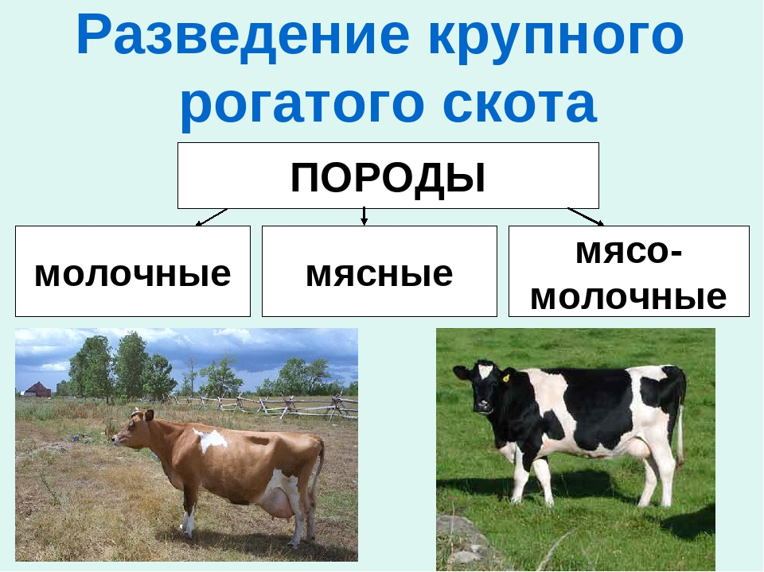

Slide 6
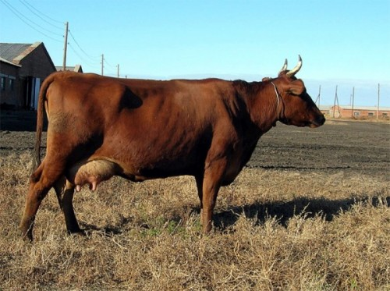
Красная степная порода
Красная степная порода распространена почти во всех районах области. Масть скота красная. Правда, у части животных есть белые отметины на голове, брюхе, вымени и ногах.
Она разводится на Урале более 200 лет.
Животные этой породы хорошо переносят значительные колебания температуры, сильную жару, сухость воздуха, периодические летние засухи и мирятся, как ни одна порода, со скудной степной растительностью летом и недостатком кормов зимой.
Живая масса взрослых коров составляет в среднем 520 кг с колебаниями от 500 до 650 кг, на племенных фермах - 480 кг.

Slide 7
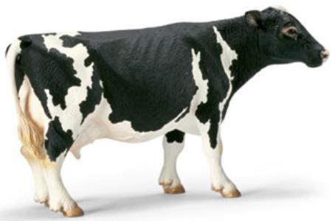
Черно-пестрая порода
Черно-пестрая порода.
Масть животных черно-пестрая. У коров рога достигают 20-25 см.
Живая масса взрослых коров колеблется от 450 до 550 кг. Иногда встречаются более тяжеловесные коровы.
Скот этой породы отличается высокой молочностью .

Slide 8
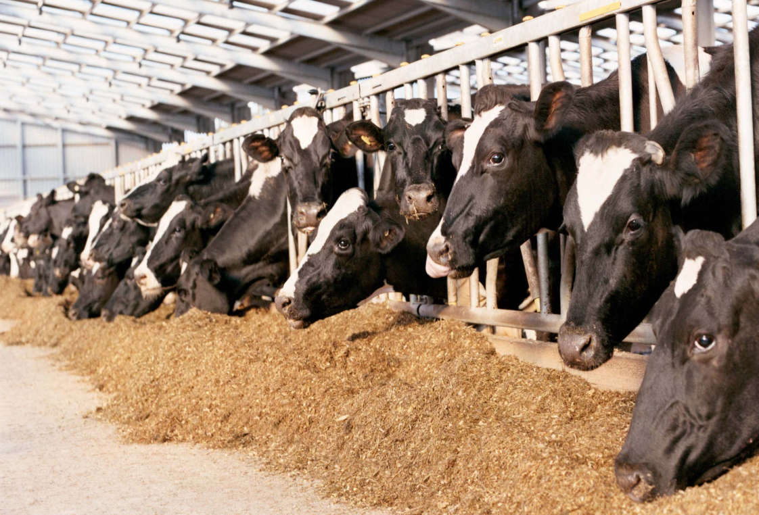
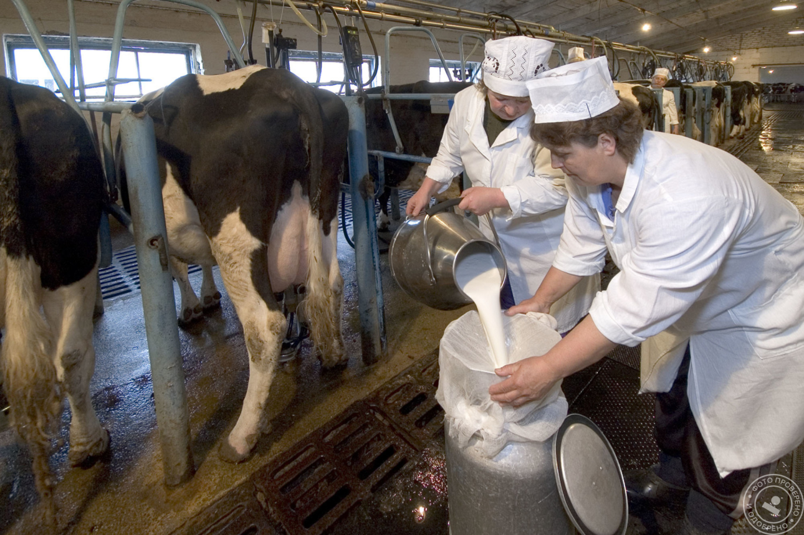

Slide 9
КОНЕВОДСТВО

Slide 10
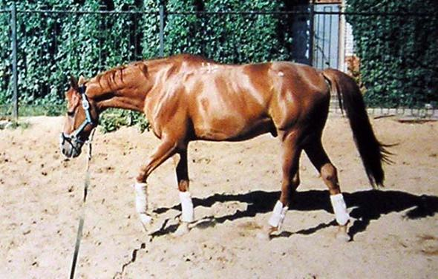
Буденновская порода лошадей
Высота лошадей буденовской породы в холке в среднем составляет от 160 до 170 см.
Масть, как правило, рыжая с золотым отливом. Реже встречаются лошади гнедой или вороной масти.
Эти лошади отличаются храбростью и темпераментом. Они энергичны, отличаются покладистым характером. Однако некоторые представители этой породы трудно сходятся с незнакомцами.
Порода неплохо приспособлена к содержанию в табуне, но требовательнее к кормлению. Отличается более высокой работоспособностью.

Slide 11
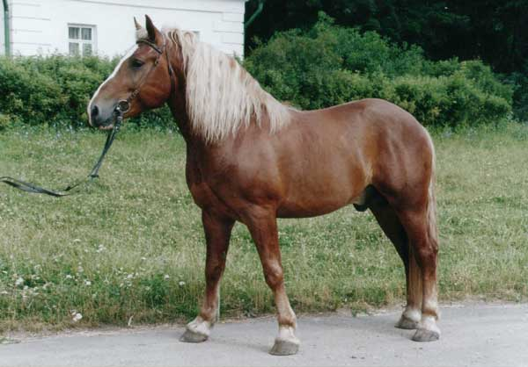
РУССКАЯ ТЯЖЕЛОВОЗНАЯ ПОРОДА лошадей, выведена в России в конце 19 – начале 20 веков.
Масти рыжая, реже гнедая, иногда серая и вороная.
Лошади скороспелы, плодовиты, долговечны (используются до 25 лет), выносливы, перспективны для мясного животноводства.
Лучшие показатели работоспособности: максимальное тяговое усилие 820 кг, что соответствует массе воза около 20 т.
РУССКАЯ ТЯЖЕЛОВОЗНАЯ ПОРОДА

Slide 12
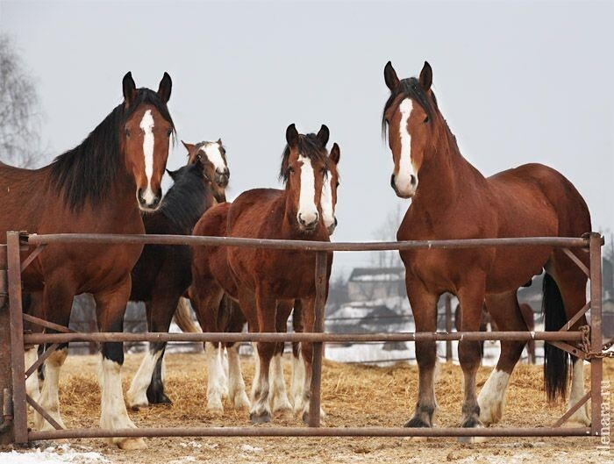

Slide 13
Свиноводство

Slide 14
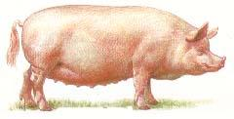
Это новая порода, представленная, двумя основными типами:
Мясным
Мясо - сальным (большинство животных).
Животные гармонично сложены, крепкой конституции, хорошо приспособлены к различным климатическим условиям, скороспелы.
Взрослые хряки весят 320-350 кг, матки - 220-250 кг. Плодовитость маток 11-12 и более поросят за опорос.
Крупная белая порода используется для откорма до мясных, беконных и жирных кондиций .
.
КРУПНАЯ БЕЛАЯ ПОРОДА

Slide 15
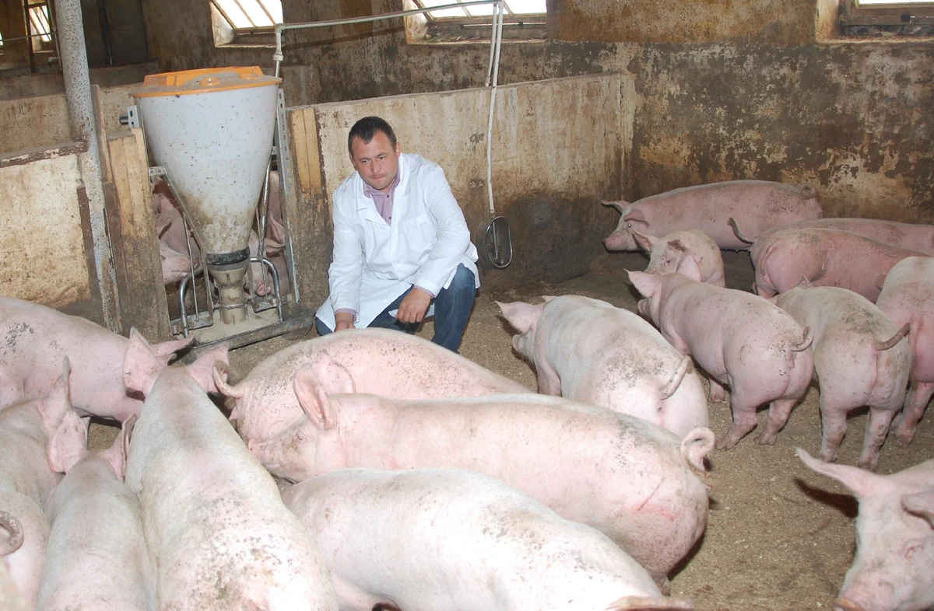

Slide 16
Овцеводство

Slide 17
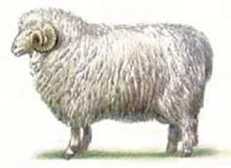
Цигайская порода овец
Полутонкорунная, шёрстно-мясного и мясо - шёрстного направления.
Выведена в древности. Завезена в Россию — впервые в начале 19 в.
У животных крепкий костяк, прочные, правильно поставленные ноги, бочкообразное туловище, прямая спина, длинный тощий хвост.
Бараны шёрстно-мясного типа весят
85–95 кг, матки — 45–50 кг.
Упругая, крепкая, с небольшой валкостью шерсть — хорошее сырье для выработки технических сукон и трикотажных изделий.
Цигайские овцы скороспелы, хорошо нагуливаются и откармливаются
Овцы хорошо акклиматизируются. Не боятся холодных зим и жаркого лета.

Slide 18
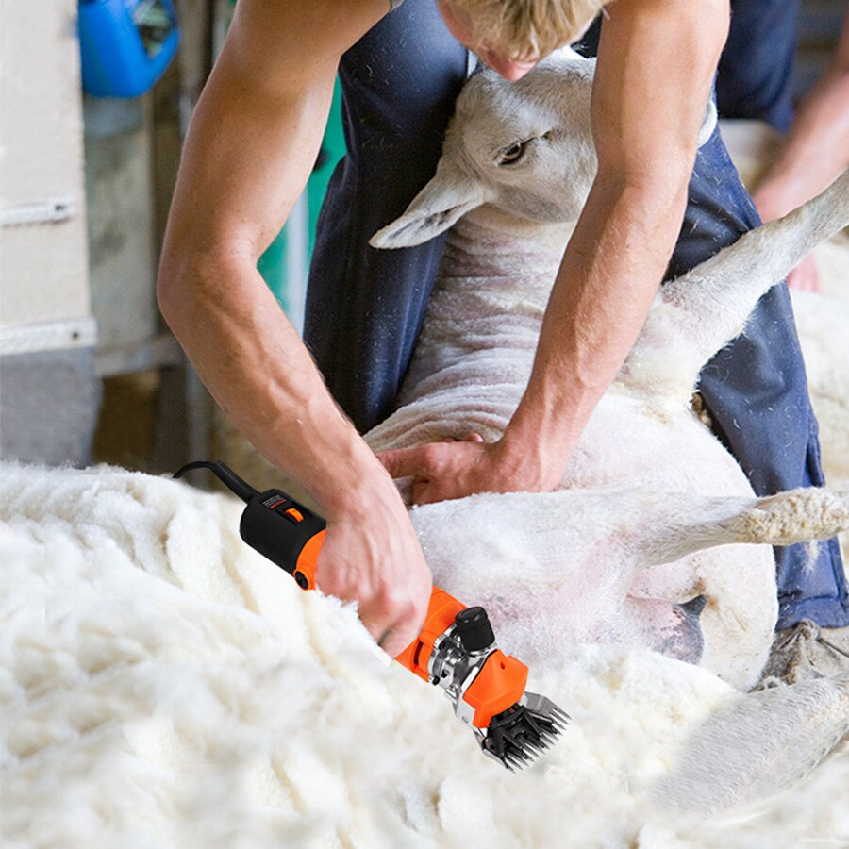
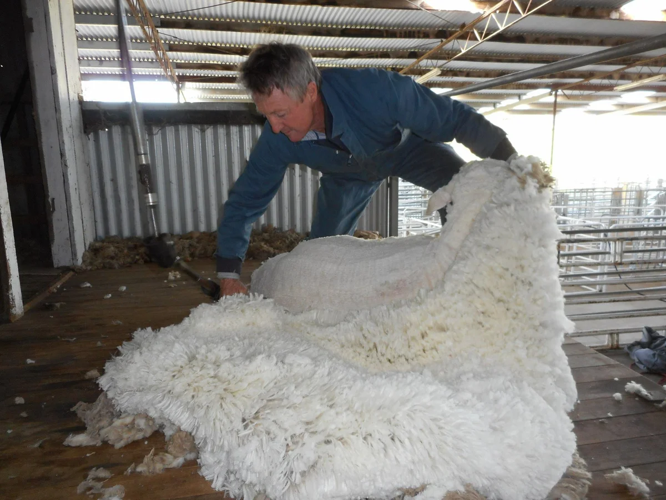

Slide 19
Рыбоводство

Slide 20
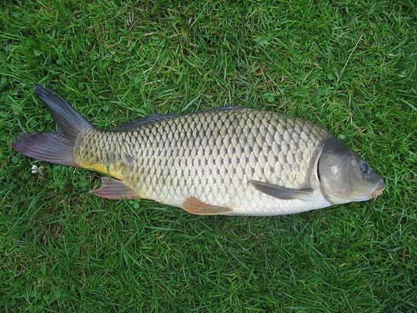
Золотой карп — большая всеядная рыба жёлто-зеленого и коричневого цвета, имеет по два уса с каждой стороны верхней челюсти. Живёт в реках, водохранилищах, ставках, озёрах, где заселяет тихие, стоячие или медленно текущие воды с твёрдым глинистым, слегка заиленным дном.
Держится карп стайками, взрослые особи живут по отдельности. На нерест рыба собирается в мелких, поросших водорослями местах. Карп относится к теплолюбивым рыбам.
Карп кормится в местах богатых растительной и животной пищей. Его рацион разнообразят моллюски, рачки, черви, личинки насекомых.
Вес среднего карпа — около 9 кг, но он может достигать и 35 кг.
Золотой карп

Slide 21
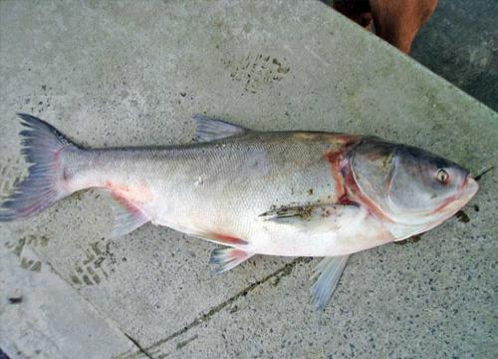
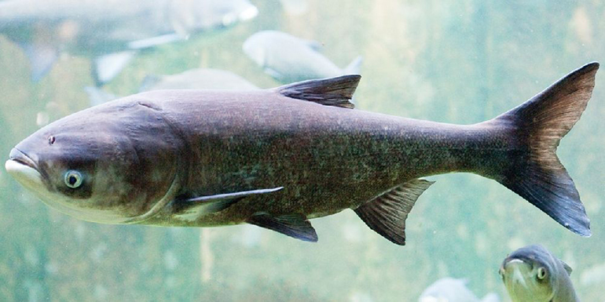
Толстолоб
Толстолобик единственная пресноводная рыба, которая содержит такой же жир, как и у морских рыб – уменьшает количество холестерина в крови.
Толстолобик для жизни выбирает участки с илистым дном и мягкой растительностью. Глубина в таких местах обычно не превышает 3—3,5 м.
На рассвете и на закате толстолобик подходит к берегу, а днем уходят подальше от берега. В небольших водоемах, где численность толстолобика велика, а корма недостаточно, ловить его можно с начала мая до середины сентября.
Толстолоб — крупная стайная семейства карповых. Достигает длины около 100 см и массы 40 кг. Чешуя мелкая. Питается зеленой водной массой. Зимует в глубоких ямах и в глубоком сне.
Толстолобики представлены двумя видами - белый или обыкновенный толстолобик и пёстрый толстолобик.

Slide 22
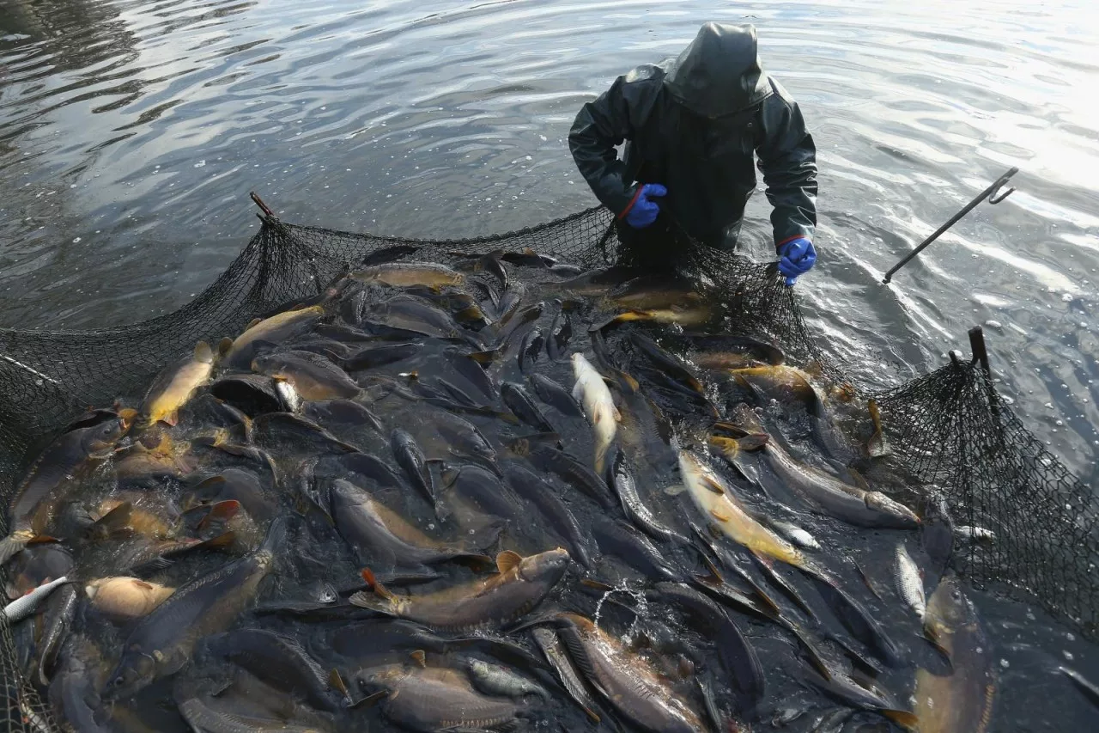
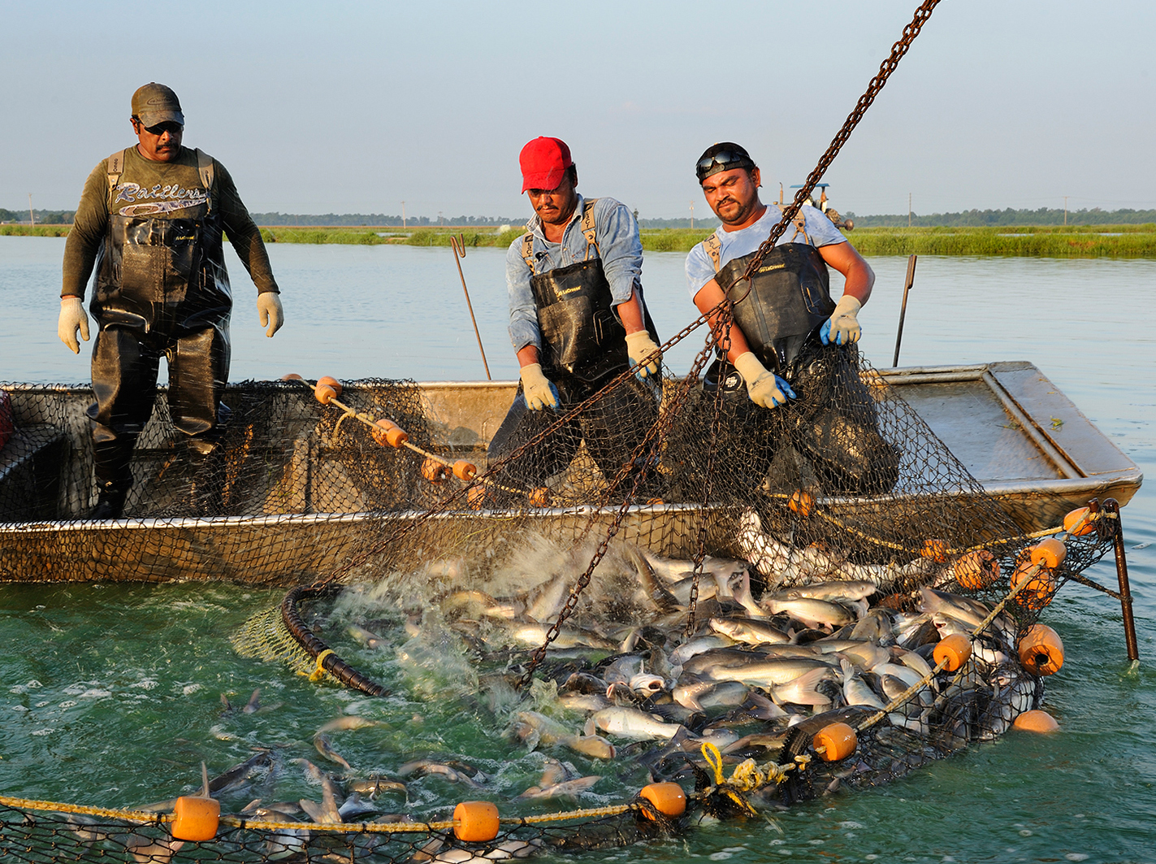

Slide 23
ПТИЦЕВОДСТВО
Разведение кур
Разведение страусов
Разведение индеек
Разведение уток
Разведение гусей

Slide 24
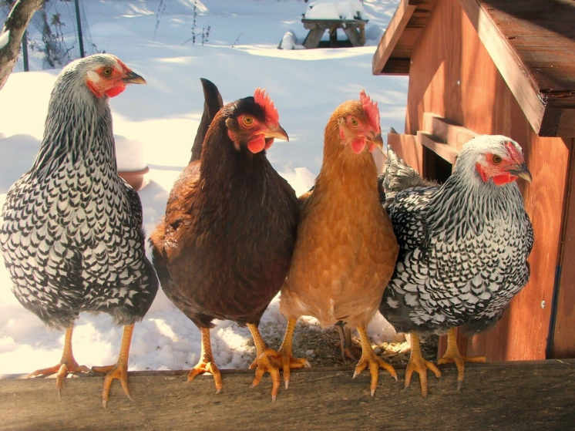
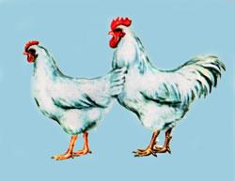
Несушки по цвету оперения
бывают серыми, полосатыми, белыми, черными, палевыми и другими. Туловище кур овальное, широкое, голова средних размеров, гребень небольшой листовидной формы. Ноги недлинные, крепкие, как и клюв, желтого цвета. Крылья плохо развиты и плотно прилегают к телу.
У полосатых кур каждое перо покрыто чередующимися серебристо-белыми и серо-черными полосками.
Полосатых курочек разводят в хозяйствах для получения яиц, а белых — для получения бройлерных кроссов. Живая масса петухов — 3,8, кур — 2,8—3,0 кг, яйценоскость — 160—170 яиц.
Несушки

Slide 25
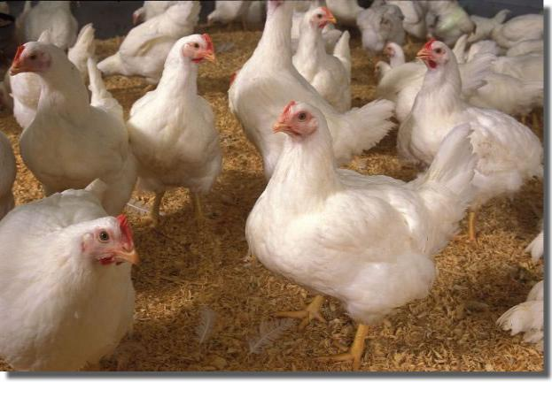
Бройлеры
На основании двух пород (корниши и плимутроки) выведен «Бройлер-6».
Курочки быстрооперяющиеся, петушки медленнооперяющиеся.
Живая масса бройлеров "Б-6" к концу первой недели достигает 100 г, второй — 240 г, третьей — 450 г , четвертой — 710 г, пятой — 980 г, шестой — 1260, седьмой — 1550, восьмой — 1850, девятой — 2160, десятой — 2460 г.

Slide 26
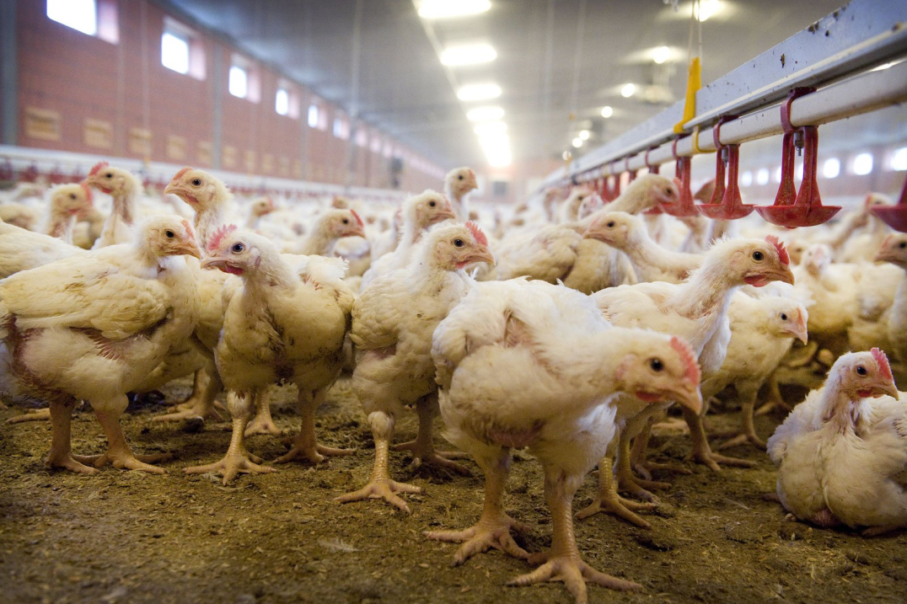
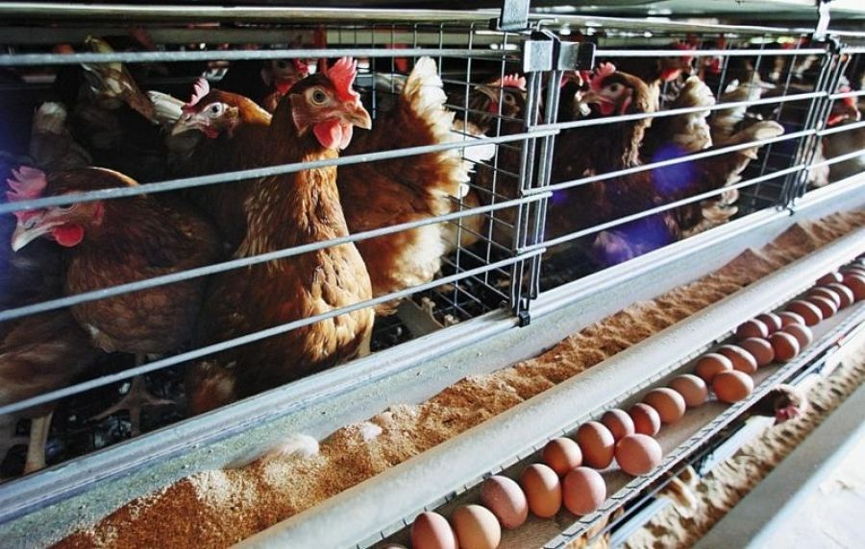

Slide 27
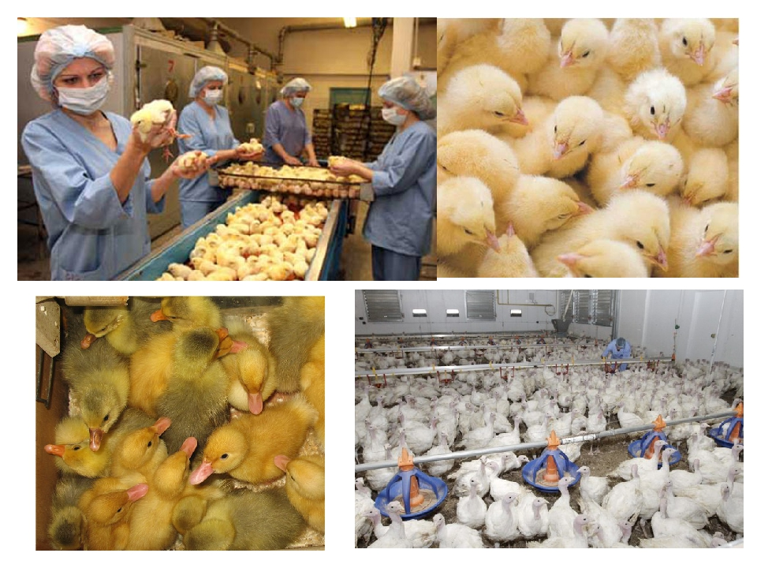

Slide 28
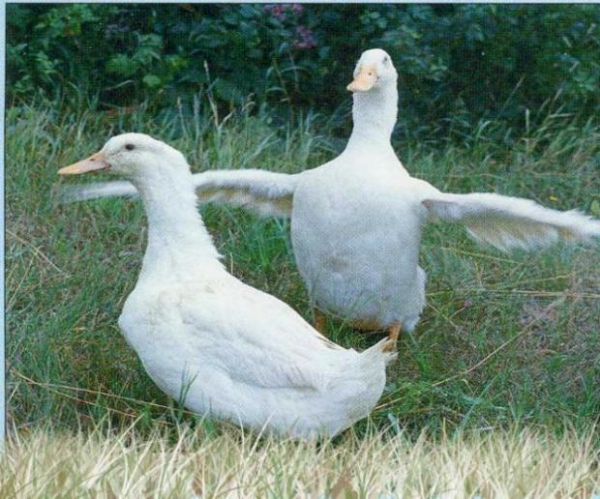
Утки белой пекинской породы
По интенсивности роста эти утки превосходят уток других пород. К моменту убоя они имеют высокую живую массу, хорошие мясные формы. Средняя живая масса взрослых селезней 3,5-4 кг, уток 3-3,5 кг.
Оперение у пекинских уток белое с желтоватым оттенком, голова большая с выпуклой лобной частью, шея толстая, туловище и хвост слегка приподнятые, клюв оранжевого, а глаза - темно-голубого цвета, ноги толстые и относительно короткие.

Slide 29
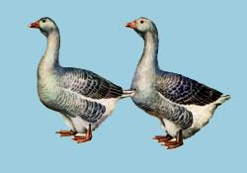
Гуси этой породы крепкого телосложения. Голова у них широкая, короткая; короткий толстый клюв; шея средней длины, толстая; туловище широкое, глубокое; на животе имеются две жировые складки; грудь глубокая, выпуклая и широкая; спина длинная и широкая; крылья хорошо развиты; ноги средней длины, крепкие, широко расставлены. Клюв и ноги оранжево-красного цвета. Оперение у гусей серое, грудь и нижняя часть туловища более светлой окраски.
Живая масса самцов равна 6—7 кг (иногда до — 9 кг), самок — 5—6 кг (до—9 кг).
Гусята этой породы быстро откармливаются. Они очень выносливые, нетребовательны к водоемам, поедают зерно-падалицу.
Крупные серые

Slide 30
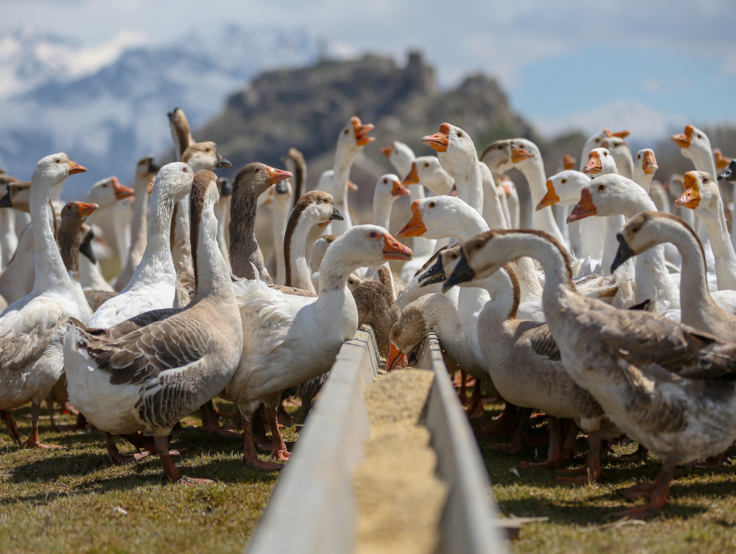
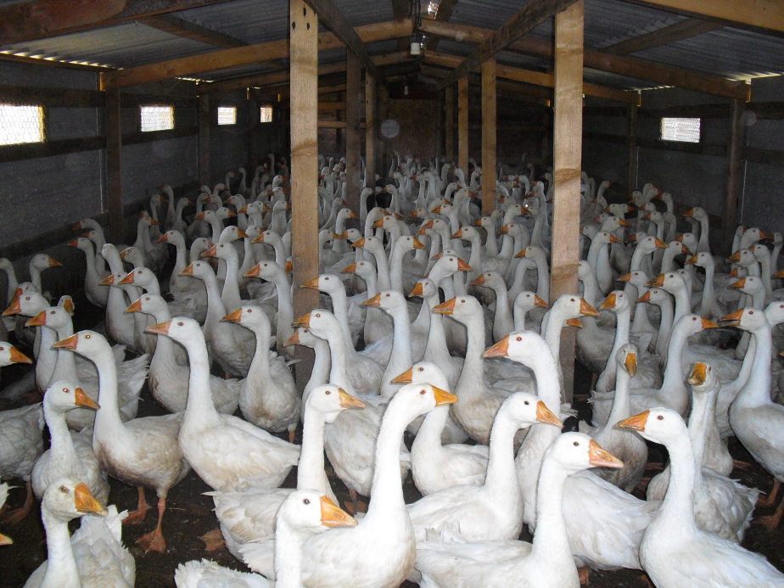
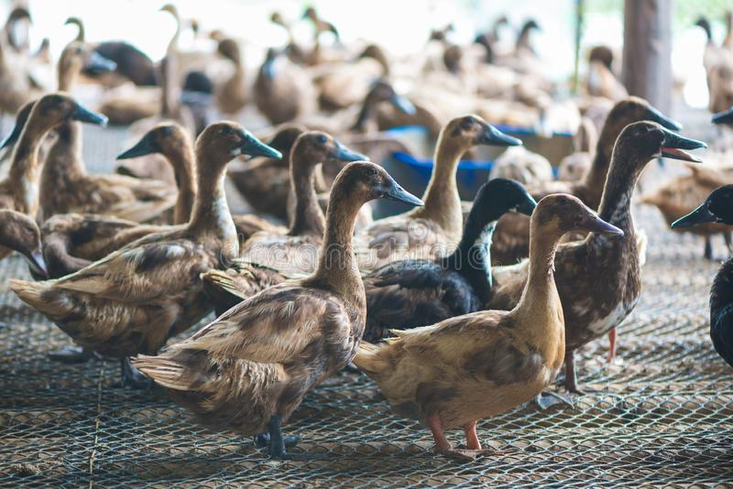

Slide 31
Разведение страусов

Slide 32
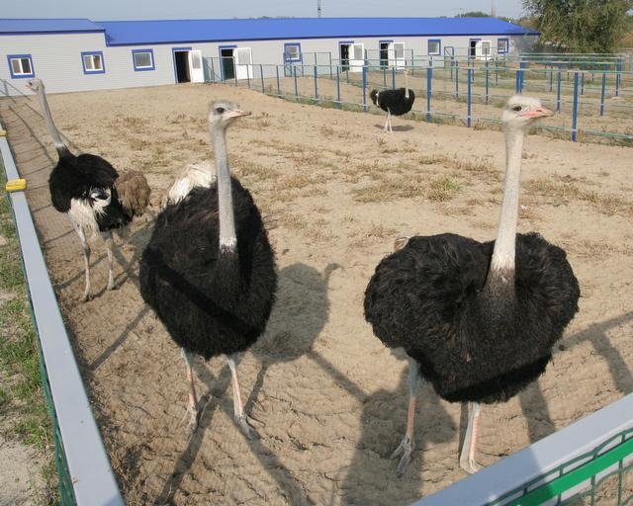
Разведение страусов
В Челябинской области активно занимаются разведением страусов.
В инкубаторах выращивают черных африканских страусов, которые готовы составить конкуренцию традиционной домашней птице.
Страус – удивительная птица, его ДНК схоже с ДНК человека на 99,1 процента.
Мозг страуса весит всего 30 граммов, но, специалисты говорят, даже их хватает, чтобы оценить гармонию семи нот и проявить свой характер.
Обычная люцерна, сорная трава для африканского страуса – большое лакомство и основной источник питания. Мясо птицы считается деликатесом. Оно отличается высокой питательностью, а яичницей из одного страусиного яйца можно накормить восемь человек.

Slide 33
Итоги урока
Какие отрасли животноводства развиваются в Челябинской области?

Slide 34
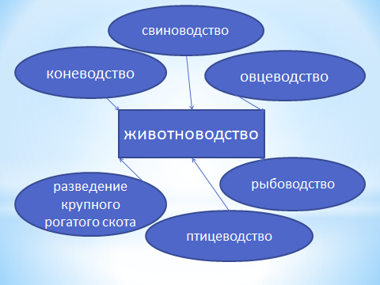

Slide 35
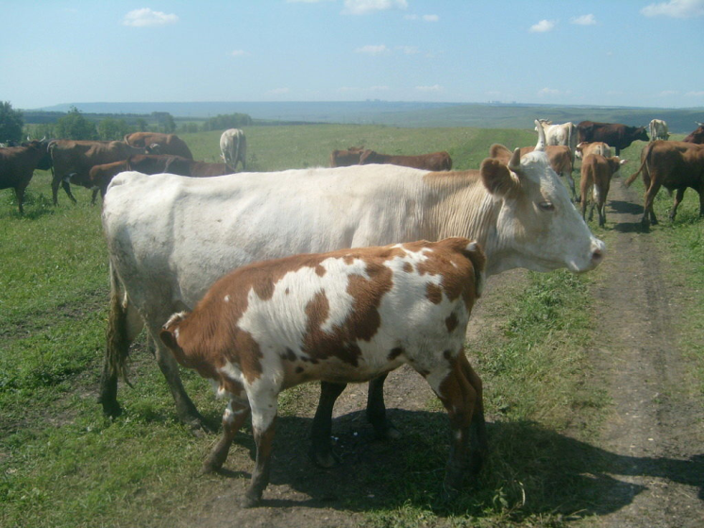
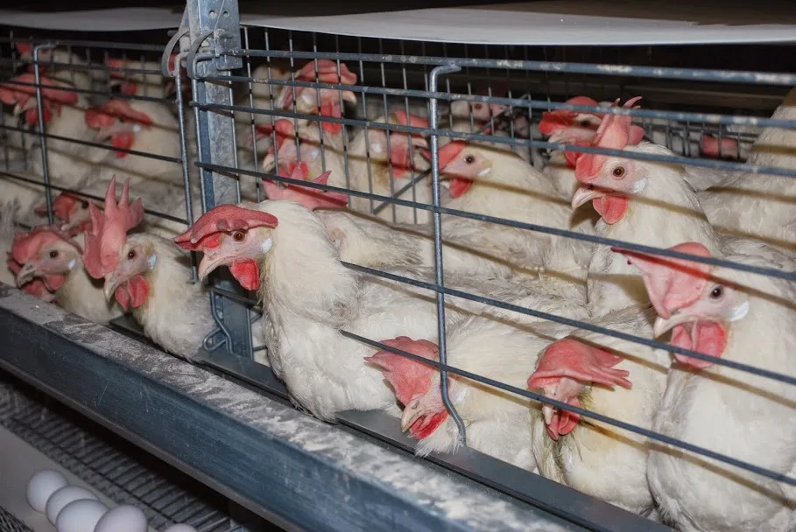
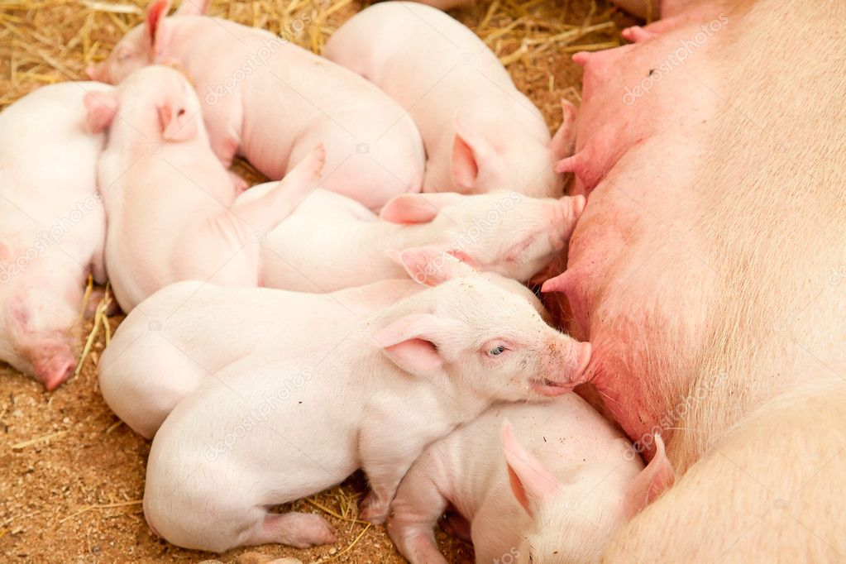
Спасибо за урок!

